Slide 1
Studená válka
1947 - 1991

Slide 2
Nepřátelé
Lidovědemokratické státy („komunistické“)
Demokratické státy (kapitalistické)
SSSR
Polsko
Maďarsko
Rumunsko
Bulharsko
Albánie
Československo
USA
VB
Francie
Itálie
Turecko
Benelux
A další…

Slide 3
Studená válka
doba trvání přibližně: 1947–1991
Označuje nepřátelství mezi demokratickými a „komunistickými“ státy v období po 2. světové válce
Toto období bylo velmi nebezpečné protože hrozila skutečná „horká“ válka s použitím jaderných zbraní, schopných zničit lidstvo
charakteristika: politické napětí, hospodářská konkurence, politické spory, zástupné války…
metody války: vojenské koalice, špionáž, propaganda, závody ve zbrojení, rivalita ve sportu, kosmické závody…

Slide 4
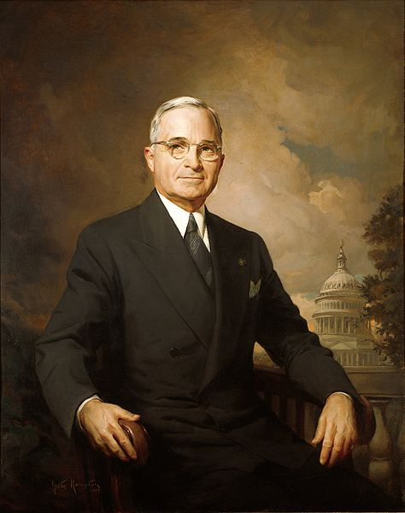
Obr. 2
Harry Trumann – prezident USA

Slide 5
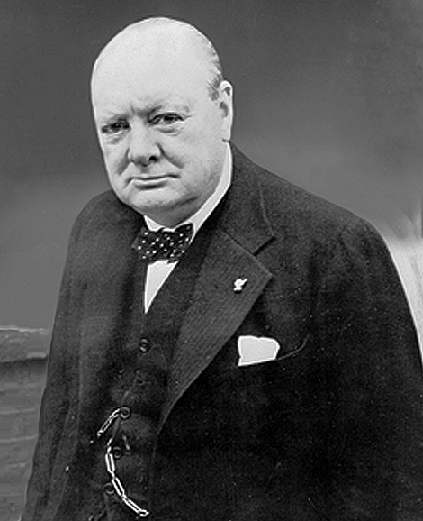
Obr. 3
Winston Churchill – premiér Velké Británie
- Jako první použil termín „železná opona“ (neprostupná hranice mezi západními (demokratickými) a východními (komunistickými) státy v Evropě.

Slide 6
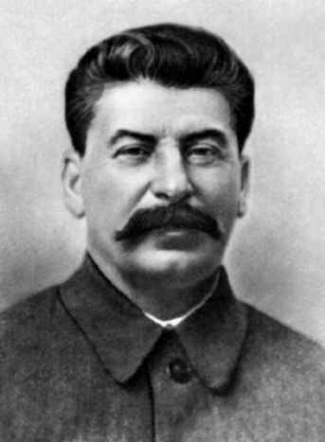
Obr. 4
Josef Stalin – sovětský diktátor

Slide 7
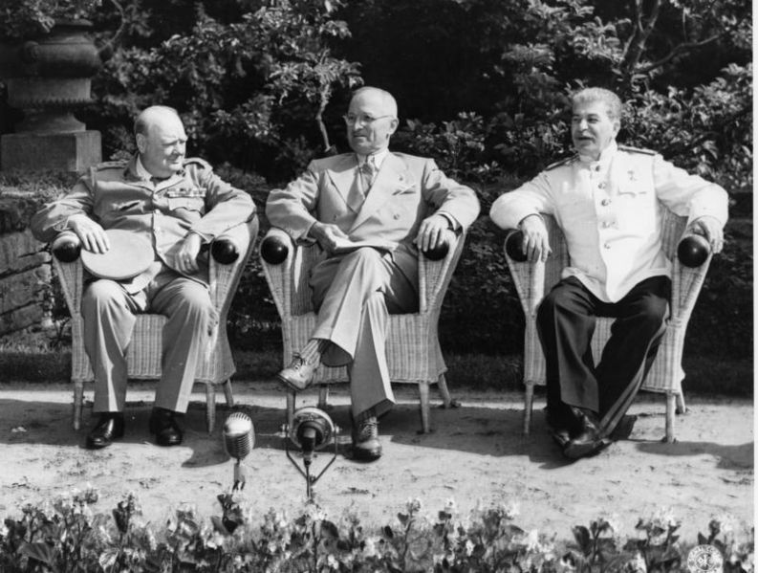
„Velká trojka“
Obr. 5
… ještě jako spojenci na konci 2. světové války

Slide 8
Vztahy USA – SSSR
za války se potřebovaly
po válce vztahy ochladly – Truman po kapitulaci Japonska omezil obchod se SSSR
Churchillovo varování před komunisty ve Fultonu (15. 3. 1946)

Slide 9
Trumanova doktrína
Henry Truman – americký prezident
nová politika USA
Politika zadržování komunismu
akutní ohrožení Řecka a Turecka – budování vojenských základen ve Středozemí a vyzbrojení řeckých a tureckých armád

Slide 10
Obr. 6
Státy, které se po 2. světové válce ocitly pod vlivem SSSR
Tvořily tzv. Východní blok
Nebyly suverénní , byly nadvládou Sovětského svazu

Slide 11
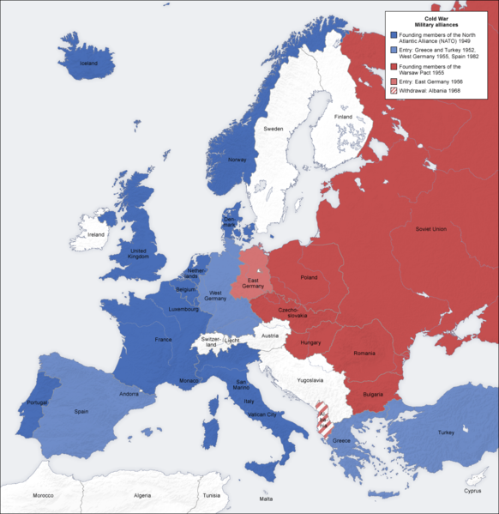
Studená válka
Cold war (novinář H. P. Swope)
kdykoliv se mohla změnit v horkou
„válka červených
knoflíků“ (spouštěč
balist. raket s jadernými
hlavicemi)
Obr. 7

Slide 12
Kdo stál mimo:
Švýcarsko
Finsko
Rakousko
částečně Jugoslávie

Slide 13
Marshallův plán
vyhlášen 5. července 1947
George Marshall – am. ministr zahraničí
americká hospodářská pomoc válkou poničené Evropě
cíl: zabránění rozvratu a revoluci, posílení místních ekonomik, získání obchodních kontaktů pro USA
Polsko a Československo – nejprve přijaly, pak je Stalin donutil pomoc odmítnout
Obr. 8

Slide 14
Západoevropské státy, které přijaly Marshalův plán.
Bylo mezi nimi Československo?
Obr. 9

Slide 15
Německá otázka
Německo rozděleno do 4 okupačních pásem
po válce: mnohá města zcela vybombardovaná, lidé umírají hladem a zimou, vše se buduje znovu.

Slide 16
Velmoci, které porazily Hitlera si Německo rozdělily do 4 okupačních zón (sovětská, americká, britská a francouzská) Stejně tak byl rozdělen Berlín
Obr. 10

Slide 17
Berlínská krize – počátek otevřeného nepřátelství
příčina – rozhodnutí Spojenců o vzniku Spolkové republily Německo
reakce SSSR – uzavření přístupu do Berlína – hrozí nová světová válka
VB a Francie chtějí ustoupit – Truman proti:
vznik leteckého mostu
SSSR to po roce vzdá

Slide 18
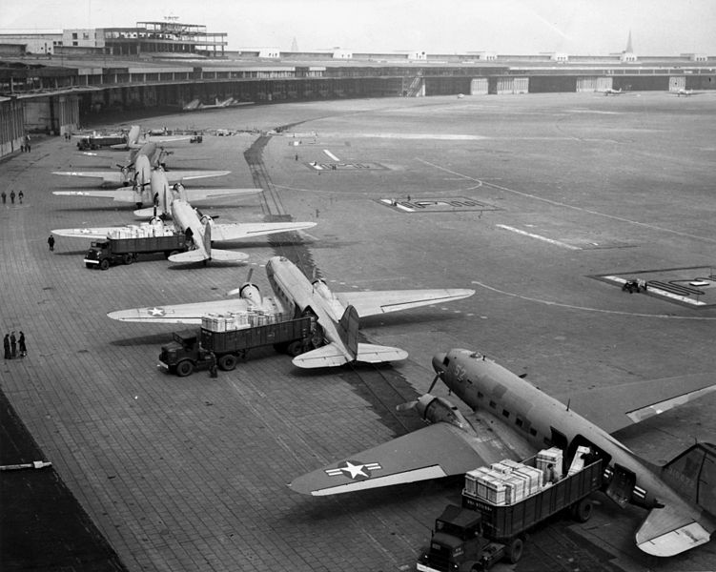
Letecký most
ke konci 12 840 tun materiálu za den – letadla přistávala v Z. Berlíně v minutových intervalech
uhlí, benzín, potraviny, léky, stavební materiál
celkem 277 000 letů a 2,2 mil. tun zboží
Obr. 11

Slide 19
Rozdělení Německa - 1949
7. září 1949 – vyhlášena Spolková republika Německo (na území západních okupačních zón)
Konrád Adenauer – první spolkový kancléř
Západní Berlín – status samostatného státu
7. října 1949 – vyhlášena na území sovětské okupační zóny Německá demokratická republika (vláda komunistů)

Slide 20
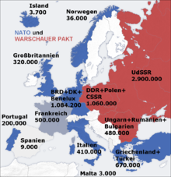
Počátky NATO
NATO - Severoatlantická aliance – vojenská organizace
1949
členské státy se zavázaly k obraně jakéhokoliv člena, který by byl napaden
USA a západní Evropa
Obr. 12

Slide 21
Varšavská smlouva
Vojenská organizace
1955
SSSR a východoevropské státy (včetně Československa)

Slide 22
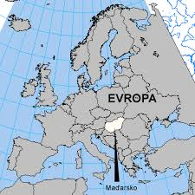
Maďarské protikomunistické povstání 1956

Slide 23
Maďarské povstání
23. 10. – 10. 11. 1956
proti stalinistické diktatuře a sovětské okupaci
boje mezi povstalci a Rudou armádou
25. 10. – masakr před parlamentem
sovětská invaze
několik tisíc mrtvých, stovky až tisíce lidí mučeno a popraveno, několik set lidí emigrovalo
Obr. 15

Slide 24
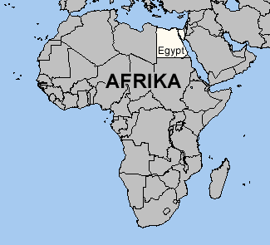
Suezská krize 1956

Slide 25
Suezská krize
= Sinajská válka = Druhá arabsko-izraelská válka
ozbrojený konflikt mezi Egyptem a koalice VB, Francie a Izraele (židovský stát)
spor o kontrolu strategicky důležitého Suezského průplavu
výsledek: posílení vlivu Egypta a také Sov. svazu na Blízkém východě
Obr. 16

Slide 26
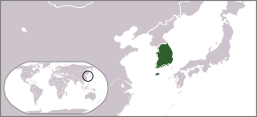
Korejská válka (1950-1953)

Slide 27
Korejská válka (25. 6. 1950 – 27. 7. 1953)
mezi Jižní Koreou (podporovanou USA) a Severní Koreou (podporovanou Čínou a SSSR)
Obr. 17

Slide 28
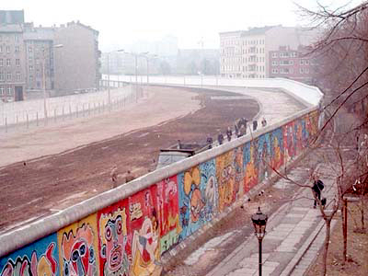
Druhá berlínská krize (1958–1961)
Obr. 18
r. 1958 – zákaz volného pohybu mezi V a Z Berlínem – masivní emigrace na Z
Chruščov hranice uzavřel – roztržka s USA
jednání s americkým prezidentem Kennedym, bez výsledku
Postavena Berlínská zeď– 1961– 1989
Obr. 19

Slide 29
Válka ve Vietnamu (1955–1975)
na území Vietnamu, Kambodži, Laosu
Jižní Vietnam (USA, Austrálie, Nový Zéland ad.) bojuje proti komunistickému Severnímu Vietnamu (Čína, SSSR)
rostoucí odpor k válce u prostých Američanů
Americká armáda prohrála
Vietnam sjednocen pod vládou komunistů
Obr. 20

Slide 30
Karibská krize
hrozba jaderného konfliktu
1962 – Sovětský svaz rozmístil jaderné zbraně (rakety) na Kubě ( v těsné blízkosti USA)
USA – námořní blokáda Kuby
Sovětský svaz a USA jsou na pokraji války
Nakonec dohoda – USA slib, že stáhnou rakety z Turecka
„horká telefonická linka“ mezi Kremlem a Bílým domem
Sovětský vůdce N. Chruščov a americký prezident J. F. Kennedy
Obr. 21

Slide 31
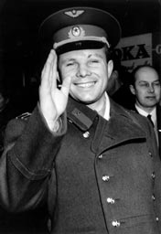
Kosmická válka
první umělá družice – Sputnik – 1957
Lajka – pes ve vesmíru, Sputnik 2 – 1958
J. S. Gagarin jako první člověk – let do vesmíru 12. 4. 1961
Valentina Těreškovová – první žena ve vesmíru, 1963
N. Armstrong a B. Aldrin jako první lidé na Měsíci 21. 6. 1969, loď Apollo 11
Obr. 23
Obr. 24

Slide 32
Brežněvova doktrína
Leonid Iljič Brežněv – nástupce Chruščova v čele SSSR
Prosazoval právo SSSR intervenovat v jakékoliv zemi sovětského bloku, u které by hrozil odvrat od socialismu ke kapitalismu
Obr. 25
Sovětský vůdce Brežněv a americký prezident Nixon při vzájemném rozhovoru

Slide 33
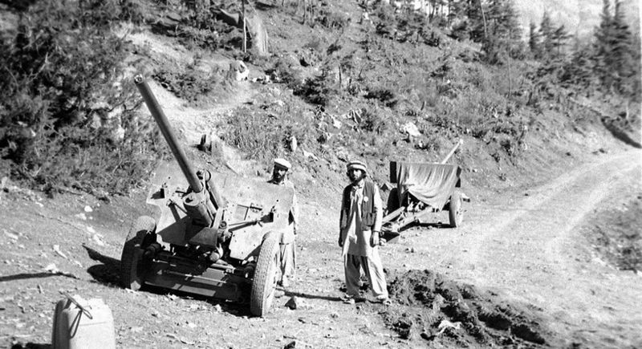
Válka v Afghánistánu (1979–1989)
Mudžáhedínové (afghánští muslimští povstalci) – úsilí o svržení komunistů v Afghánistánu, cvičeni agenty CIA (americká tajná služba) v Pákistánu a Číně; miliardy dolarů od USA, VB, Saudské Arábie ad.
důsledek konfliktu:
Porážka Sovětského svazu
Obr. 26

Slide 34
Reaganova doktrína
Ronald Reagan – americký prezident
Tvrdil: komunismus je třeba zničit
podpora jakéhokoli odporu proti komunistům – i teroristů a diktátorů
Obr. 27

Slide 35
Perestrojka a glasnosť
Michail Gorbačov – sovětský vůdce od r. 1985
PERESTROJKA:
ekonomické reformy – soukromé podnikání a zakládání podniků se zahraniční účastí, kontakty se západním světem, hl. s USA
GLASTNOSŤ:
zvýšena svoboda tisku, transparentnost státních institucí

Slide 36
Uvolňování vztahů mezi V. a Z.
Bílý dům, 1987
R. Reagan a M. Gorbačov
podepisují Smlouvu o likvidaci raket krátkého a středního doletu
Obr. 29

Slide 37
Sovětská vojska odcházejí z Afghánistánu, 1988
Obr. 30

Slide 38
Pád Berlínské zdi, 1989
11. 11. otevřeny hranice mezi V. a Z. Berlínem
1990 Gorbačov oficiálně schválil obnovu jednotného Berlína
Obr. 31

Slide 39
3. prosince 1989
M. Gorbačov a nový americký prezident George H. W. Bush oznámili konec studené války
Obr. 32

Slide 40
Literatura:
KUKLÍK, Jan a Jan KUKLÍK. Dějepis pro gymnázia a střední školy. 1. vyd. Praha: SPN – pedagogické nakladatelství, c2002, 215 s. ISBN 80-723-5175-3.
KUKLÍK, Jan a Jan KUKLÍK. Dějiny 20. století: učebnice pro střední školy. 1. vyd. Praha: Práce, 1995, 191 s. ISBN 80-208-0367-X.
NÁLEVKA, Vladimír. Kapitoly z dějin studené války. Praha: Institut pro středoevropskou kulturu a politiku, 1997, 146 s. ISBN 80-861-3000-2.
NÁLEVKA, Vladimír. Světová politika ve 20. století. Vyd. 1. Praha: Aleš Skřivan ml., 2000, 287 s. ISBN 80-902-2616-7.
Sovadina, J. Počátky studené války (1945–1950) [online]. 4.5.2010, [2013–07-02]. Dostupné z: http://www.moderni-dejiny.cz/clanek/pocatky-studene-valky-1945-1950/
Šimoňák, M. Fenomén berlínské zdi a vnitroněmecké hranice [online]. 4.6.2012, [2013–07-02]. Dostupné z: http://www.moderni-dejiny.cz/clanek/fenomen-berlinske-zdi-a-vnitronemecke-hranice/
VÁLKOVÁ, Veronika a Jan KUKLÍK. Dějepis 9 pro základní školy: nejnovější dějiny. 1. vyd. Praha: SPN – pedagogické nakladatelství, 2009, 159 s. ISBN 978-807-2354-283.
www.valka.cz
www.wikipedia.com

Slide 41
Obrázky:
Obr. 1: Unknown. [cit. 2013-07-02]. Dostupné pod licencí Public domain na WWW: <http://cs.wikipedia.org/wiki/Soubor:Josip_Broz_Tito_Biha%C4%87_1942.jpg>
Obr. 2: Greta Kempton. [cit. 2013-07-02]. Dostupné pod licencí Public domain na WWW: <http://cs.wikipedia.org/wiki/Soubor:HarryTruman.jpg>
Obr. 3: British Government. [cit. 2013-07-02]. Dostupné pod licencí Public domain na WWW: <http://cs.wikipedia.org/wiki/Soubor:Churchill_portrait_NYP_45063.jpg>
Obr. 4: Unknown. [cit. 2013-07-02]. Dostupné pod licencí Public domain na WWW: <http://cs.wikipedia.org/wiki/Soubor:Stalin_lg_zlx1.jpg>
Obr. 5: WikedKentaur. [cit. 2013-07-02]. Dostupné pod licencí Public domain na WWW: <http://commons.wikimedia.org/wiki/File:Potsdam_conference_1945-6.jpg>
Obr. 6: Mosedschurte. [cit. 2013-07-02]. Dostupné pod licencí Creative Commons na WWW: <http://commons.wikimedia.org/wiki/File:EasternBloc_BorderChange38-48.svg>
Obr. 7: San Jose. [cit. 2013-07-02]. Dostupné pod licencí Creative Commons na WWW: <http://commons.wikimedia.org/wiki/File:Cold_war_europe_military_alliances_map_fr.png>
Obr. 8: US Army.[cit. 2013-07-02]. Dostupné pod licencí Public domain na WWW: <http://commons.wikimedia.org/wiki/File:George_Catlett_Marshall,_general_of_the_US_army.jpg>

Slide 42
Obr. 9: Jaman99. [cit. 2013-07-02]. Dostupné pod licencí Creative Commons na WWW: <http://commons.wikimedia.org/wiki/File:Marshall_Plan.svg>
Obr. 10: 52Pickup. [cit. 2013-07-02]. Dostupné pod licencí Creative Commons na WWW: <http://commons.wikimedia.org/wiki/File:Map-Germany-1945.svg>
Obr. 11: U.S. Air Force. [cit. 2013-07-02]. Dostupné pod licencí Public domain na WWW: <http://commons.wikimedia.org/wiki/File:C-47s_at_Tempelhof_Airport_Berlin_1948.jpg>
Obr. 12: Ssolbergj. [cit. 2013-07-02]. Dostupné pod licencí Creative Commons na WWW: <http://cs.wikipedia.org/wiki/Soubor:Blue_compass_rose.svg>
Obr. 13: Flrn. [cit. 2013-07-02]. Dostupné pod licencí Public domain na WWW: <http://cs.wikipedia.org/wiki/Soubor:BBC.svg>
Obr. 14: Milosevo. [cit. 2013-07-02]. Dostupné pod licencí Creative Commons na WWW: <http://cs.wikipedia.org/wiki/Soubor:Map_of_Warsaw_Pact_countries.png>
Obr. 15: The American Hungarian Federation. [cit. 2013-07-02]. Dostupné pod licencí Creative Commons na WWW: <http://cs.wikipedia.org/wiki/Soubor:Hole_in_flag_-_Budapest_1956.jpg>
Obr. 16: United States Army Heritage and Education Center. [cit. 2013-07-02]. Dostupné pod licencí Creative Commons na WWW: <http://cs.wikipedia.org/wiki/Soubor:Tanks_Destroyed_Sinai.jpg>
Obr. 17: Dílo úřadů americké federální vlády. [cit. 2013-07-02]. Dostupné pod licencí Public domain na WWW: <http://cs.wikipedia.org/wiki/Soubor:Korean_War_Montage_2.png>

Slide 43
Obr. 18 : National Archives. [cit. 2013-07-02]. Dostupné pod licencí Public domain na WWW: <http://commons.wikimedia.org/wiki/File:Checkpoint_Charlie_1961-10-27.jpg?uselang=cs>
Obr. 19: ABF. [cit. 2013-07-02]. Dostupné pod licencí Creative Commons na WWW: <http://commons.wikimedia.org/wiki/File:Berlinermauer-2.jpg>
Obr. 20: U.S. Air Force. [cit. 2013-07-02]. Dostupné pod licencí Public domain na WWW:
<http://commons.wikimedia.org/wiki/File:Bombing_in_Vietnam.jpg>
Obr. 21: Wiked Kentaur. [cit. 2012-09-25]. Dostupné pod licencí Public domain na WWW:
<http://commons.wikimedia.org/wiki/File:John_Kennedy,_Nikita_Khrushchev_1961.jpg>
Obr. 22 : Fastfission. [cit. 2013-07-02]. Dostupné pod licencí Public domain na WWW: <http://cs.wikipedia.org/wiki/Soubor:US_and_USSR_nuclear_stockpiles.svg>
Obr. 23 : Arkiv: Sydsvenskan. [cit. 2013-07-02]. Dostupné pod licencí Public domain na WWW: <http://cs.wikipedia.org/wiki/Soubor:Gagarin_in_Sweden.jpg>
Obr. 24 : NASA.[cit. 2013-07-02]. Dostupné pod licencí Public domain na WWW: <http://cs.wikipedia.org/wiki/Soubor:Aldrin_Apollo_11.jpg>
Obr. 25 : Knudsen, Robert L. [cit. 2013-07-02]. Dostupné pod licencí Public domain na WWW: <http://cs.wikipedia.org/wiki/Soubor:Leonid_Brezhnev_and_Richard_Nixon_talks_in_1973.png>
Obr. 26 : Erwin Lux. [cit. 2013-07-02]. Dostupné pod licencí Creative Commons na WWW:: <http://cs.wikipedia.org/wiki/Soubor:August_1984_-_captured_field_guns_in_Jaji,_Paktia.jpg>
Obr. 27 : Neznámý. [cit. 2013-07-02]. Dostupné pod licencí Public domain na WWW: <http://cs.wikipedia.org/wiki/Soubor:Official_Portrait_of_President_Reagan_1981.jpg>

Slide 44
Obr. 28 : Neznámý. [cit. 2013-07-02]. Dostupné pod licencí Public domain na WWW: <http://cs.wikipedia.org/wiki/Soubor:Reagan_and_Gorbachev_hold_discussions.jpg>
Obr. 29: White House Photographic Office. [cit. 2013-07-02]. Dostupné pod licencí Public domain na WWW: <http://cs.wikipedia.org/wiki/Soubor:Reagan_and_Gorbachev_signing.jpg>
Obr. 30: Mikhail Evstafiev. [cit. 2013-07-02]. Dostupné pod licencí Creative Commons na WWW: <http://cs.wikipedia.org/wiki/Soubor:Evstafiev-afghan-apc-passes-russian.jpg>
Obr. 31: Lear 21. [cit. 2013-07-02]. Dostupné pod licencí Creative Commons na WWW: <http://cs.wikipedia.org/wiki/Soubor:Thefalloftheberlinwall1989.JPG>
Obr. 32: N/A. [cit. 2013-07-02]. Dostupné pod licencí Public domain na WWW: <http://cs.wikipedia.org/wiki/Soubor:George_H._W._Bush,_President_of_the_United_States,_1989_official_portrait.jpg>
Obr. 33: Datastat. [cit. 2013-07-02]. Dostupné pod licencí Creative Commons na WWW: <http://cs.wikipedia.org/wiki/Soubor:NATO_CSTO.PNG>

